Slide 1

КУРСОВОЙ ПРОЕКТ
Линейная аппроксимация функции
Выполнил студент группы ИСТ-21-1: Брунов Д.Д.
Руководитель к.п.н., доцент: Круподерова Е.П.
Нижний Новгород
2023

Slide 2


Цель
проекта
Разработать программу на языке программирования C# для нахождения линейной аппроксимирующей функции при помощи метода наименьших квадратов.

Slide 3





Задачи
проекта
Составить алгоритм и написать программу нахождения линейной аппроксимации функции методом наименьших квадратов
Выполнить проектирование формы, подобрать компоненты для реализации программы
Изучить справочную и учебную литературу по данной теме
Выполнить анализ результатов
Провести отладку программы

Slide 4
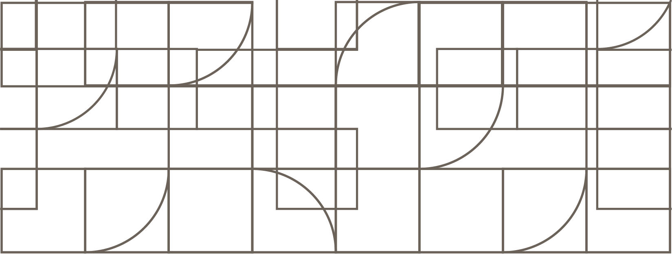
Постановка
задачи
Изменение количества школ на территории Российской Федерации
Год | Кол-во школ (тыс.)
1980/1981 | 74,8
1990/1991 | 69,7
1995/1996 | 70,2
2000/2001 | 68,1
2005/2006 | 62,5
2006/2007 | 60,3
2007/2008 | 57,3
2008/2009 | 55,1
2009/2010 | 52,4
2010/2011 | 50,1
2011/2012 | 47,7
2012/2013 | 46,2
2013/2014 | 44,7
2014/2015 | 44,1
2015/2016 | 42,6
2019/2020 | 39,9
Собраны данные о количестве школ в России за последние 40 лет.
Необходимо создать упрощенное представление для дальнейшего анализа и сделать прогноз о том, какое количество школ в России было в 2017/2018 году.

Slide 5

Описание
метода решения
Метод наименьших квадратов:
$$F\left(a, b\right)= {\left.\sum_{i=1}^{n}{\left(y_{i}\right.}−\left(a∗x_{i}+b\right)\right)}^{2}\underset{→}{}min$$
Сумма квадратов отклонений значения точки от аппроксимирующей точки принимает минимальное значение.

Slide 6
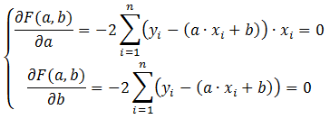
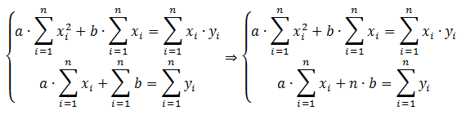
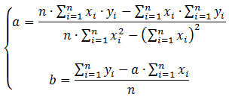
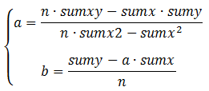
Описание
метода решения

Slide 7
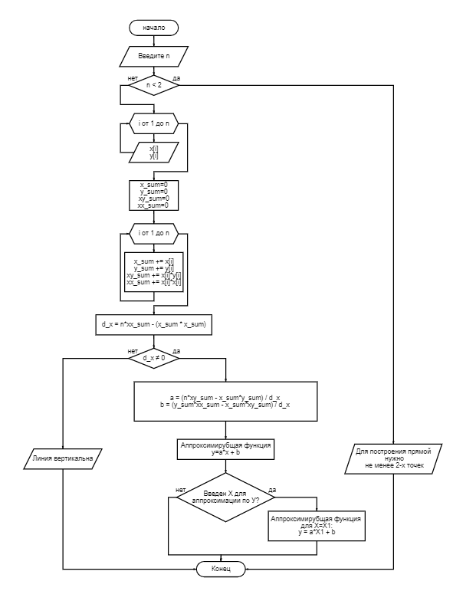
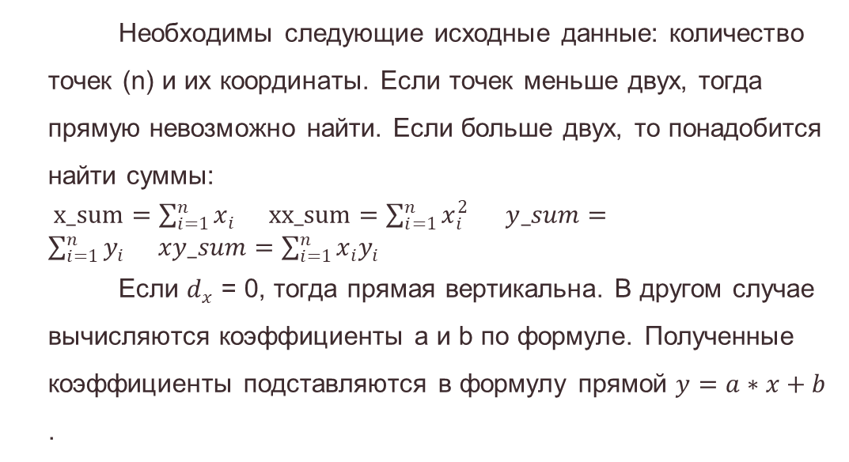
Алгоритм
решения
Необходимы следующие исходные данные: количество точек (n) и их координаты. Если точек меньше двух, тогда прямую невозможно найти. Если больше двух, то понадобится найти суммы:
$x_sum=\sum_{i=1}^{n}{x_{i}} xx_sum=\sum_{i=1}^{n}{x_{i}^{2}}$ $y_sum=\sum_{i=1}^{n}{y_{i}} xy_sum=\sum_{i=1}^{n}{x_{i}y_{i}}$
Если $d_{x}$ = 0, тогда прямая вертикальна. В другом случае вычисляются коэффициенты a и b по формуле. Полученные коэффициенты подставляются в формулу прямой $y=a∗x+b$ .

Slide 8
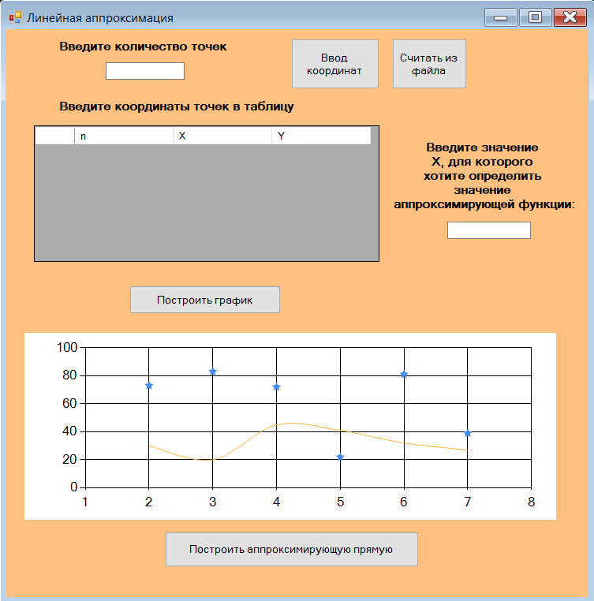
Форма программы

Slide 9
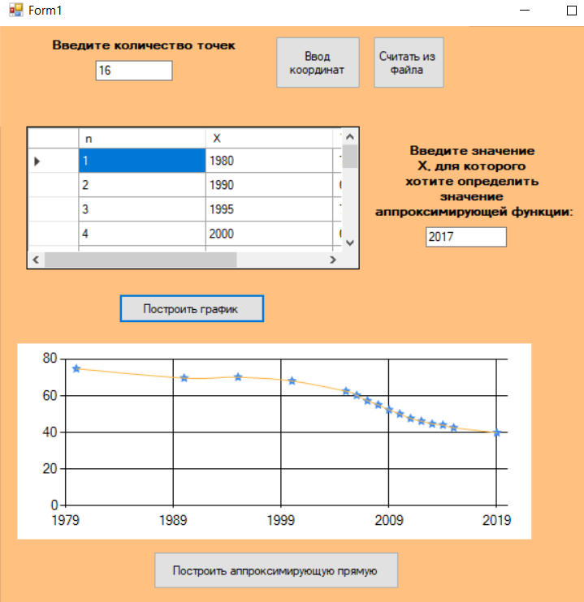
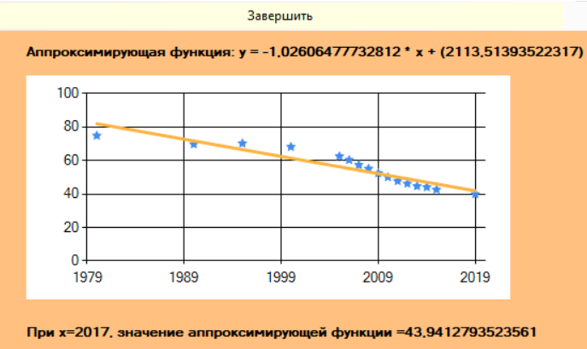
Анализ
результатов
Результат выполнения программы:
В результате выполнения программы был построен график линейной аппроксимации по параметрам:
a = -1,02606477732812,
b = 2113,51393522317.
В 2017/2018 году прогноз на количество школ в России составляет 43,9412793523561.

Slide 10
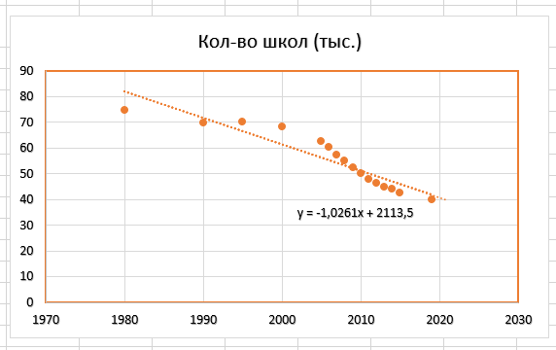
Анализ результатов
Результат построения аппроксимирующей прямой в программе Microsoft Excel:
Получены параметры:
a = -1,0261,
b = 2113,5,
что соответствует параметрам, вычисленным программой:

Slide 11

Заключение
В результате выполнения курсового проекта был разработан алгоритм и написана программа для нахождения линейной аппроксимации функции для известных точек и прогнозирования неизвестных с помощью метода наименьших квадратов.

Slide 12

Спасибо за внимание!
2023 год

